Slide 1



第4讲 城市让生活更美好
郭峰
上海财经大学公共经济与管理学院
上海财经大学数实融合与智能决策交叉实验室
2025年3月

Slide 2
度量城市经济活动的新方法

Slide 3
城市经济的好处
城市是当代人类活动的主要场所
城市经济的好处：密度（Density）对发展经济非常重要，有三个效应
Sharing（共享基础设施）
Matching（更容易招人）
Learning（劳动者互相之间的学习）

Slide 4
城市病的再思考
讨论：城市污染严重，还是农村污染严重

Slide 5
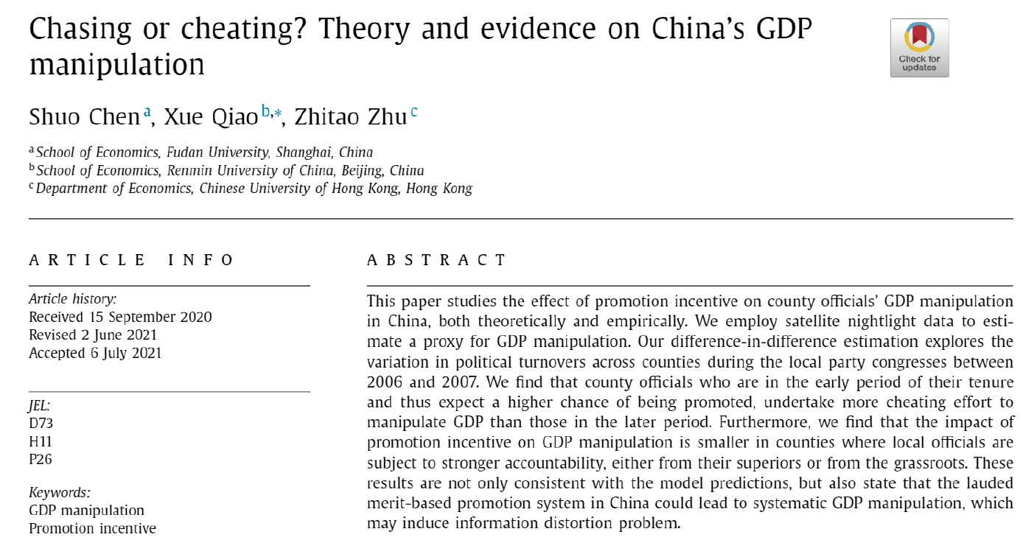
城市经济的衡量
晋升锦标赛下的GDP注水术
衡量城市经济活动的指标，除了传统的人口、GDP之外，还可以借助互联网、大数据等
Chen, S.; Qiao, X.; Zhu, Z., “Chasing or Cheating? Theory and Evidence on the Reliability of China‘s GDP” Journal of Economic Behavior & Organization 2021, 189, 657-671.

Slide 6
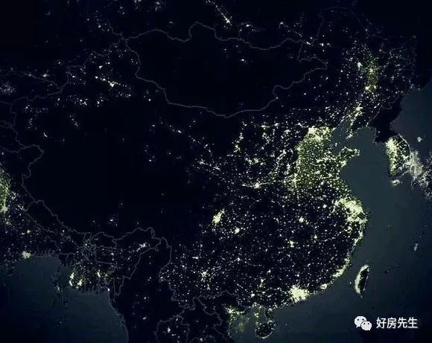
灯光作为经济活力指标
城市经济的衡量

Slide 7
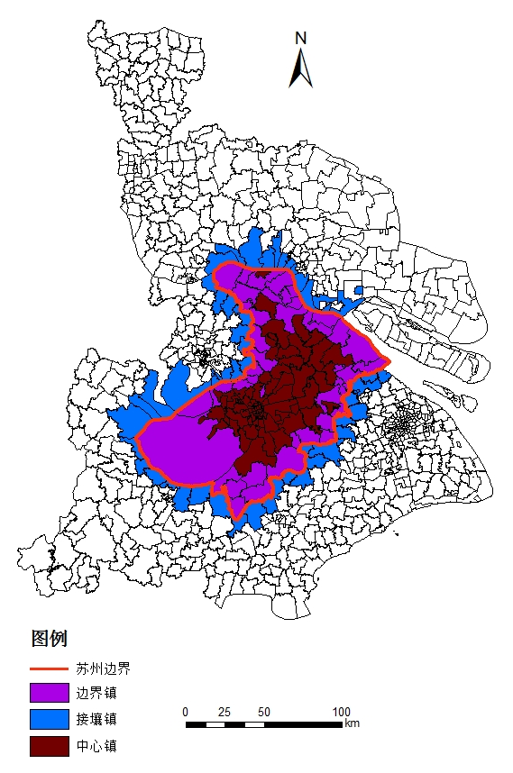
城市经济的衡量
灯光作为经济活力指标
更小尺度考察经济活动
郭峰、熊云军、石庆玲、王靖一，《数字经济与行政边界地区经济发展再考察：来自卫星灯光数据的证据》，《管理世界》，2023年第4期。

Slide 8
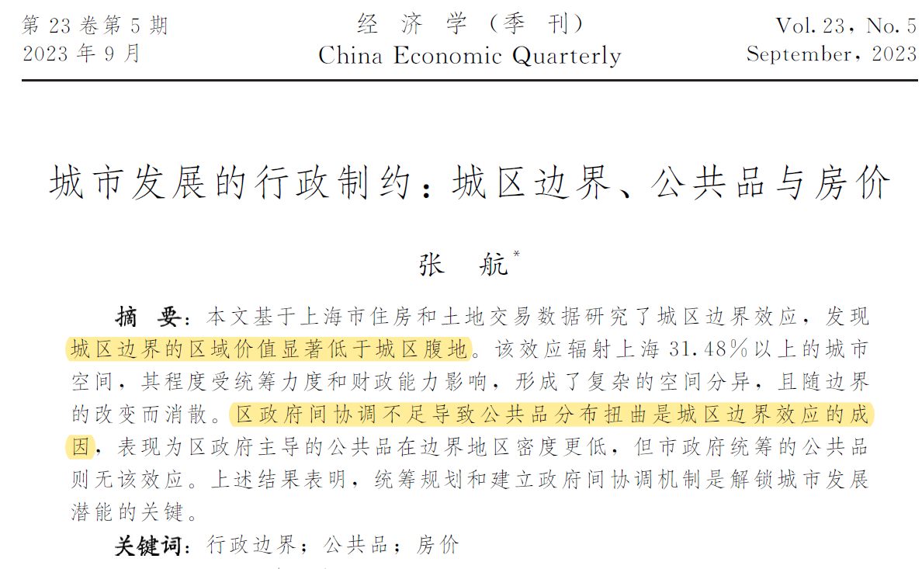
城市经济的衡量
边界地区的房价
张航，《城市发展的行政制约：城区边界、公共品与房价》，《经济学季刊》，2023年第5期。

Slide 9
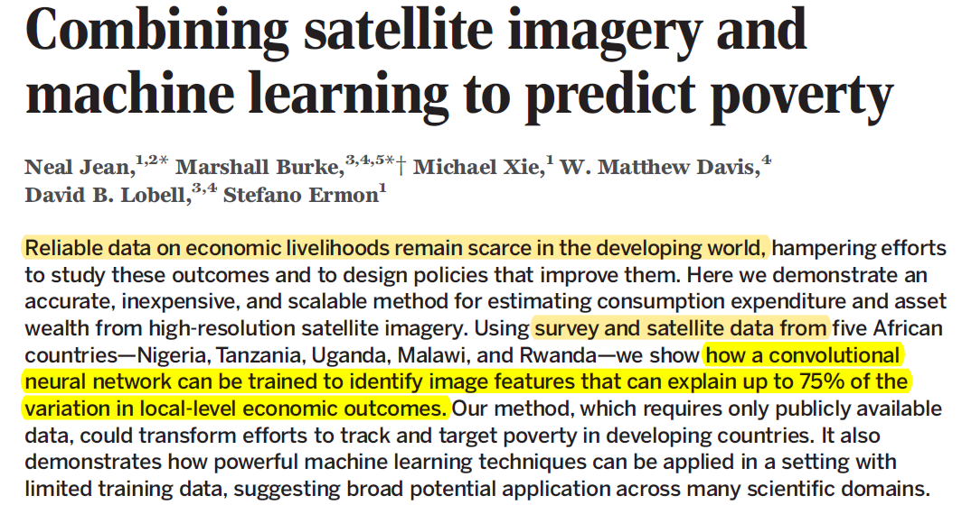
灯光作为贫困的衡量指标
城市经济的衡量
Jean, N., Burke, M., Xie, M., Davis, M., Lobell, D., Ermon, S., "Combining satellite imagery and machine learning to predict poverty", Science, 2016, 353(6301), 790-794.

Slide 10
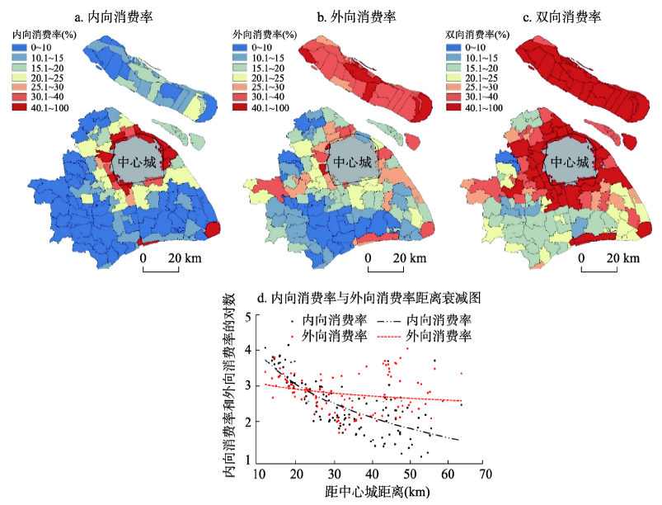
手机作为衡量城市内部空间机构的指标
城市经济的衡量

Slide 11
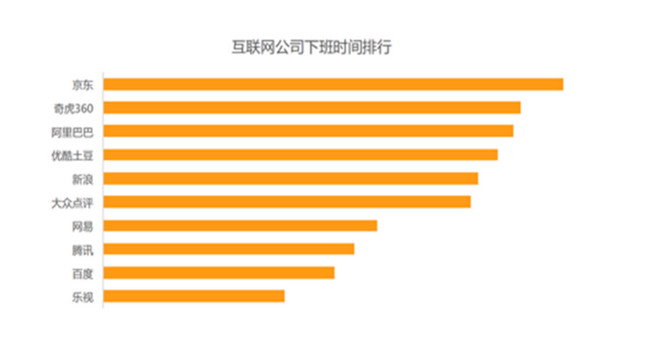
其他大数据
滴滴与加班数据
前两年，滴滴搞了一个加班数据，看哪个互联网公司附近晚上滴滴使用更活跃
To 马云：是不是可以搞一个上班时间淘宝下单指数，相互伤害一下。

Slide 12
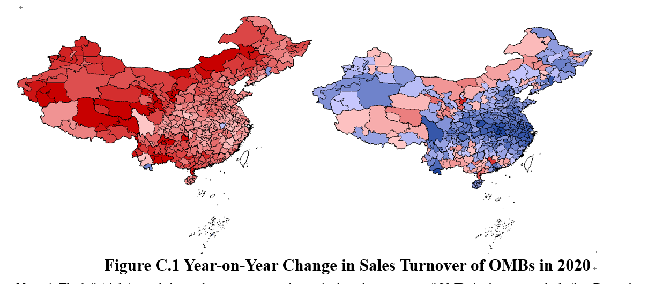
支付宝和微信让路边小店流动商贩也电子化
其他大数据
Guo, Feng, Huang, Yiping, Wang, Jingyi, Wang,Xue, “ The Informal Economy at Times of COVID-19 Pandemic”, China Economic Review, 2022, 71,101722.

Slide 13
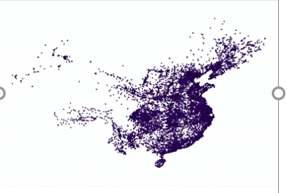
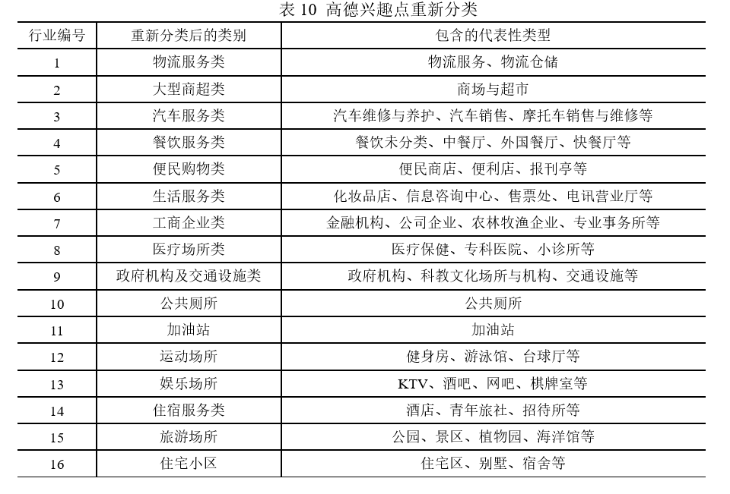
兴趣点数据研究城市内部分业态空间结构
其他大数据
按照高德地图的划分标准，兴趣点数据共分为23大类，267个小类；我们对兴趣点数据进行了重新分类：16个分类

Slide 14
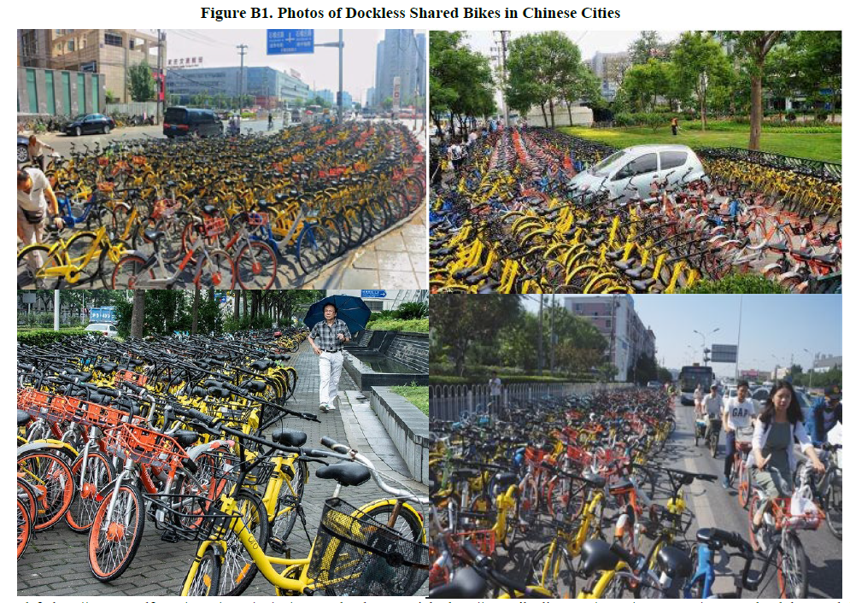
共享单车也成为了一个重要数据来源
其他大数据

Slide 15
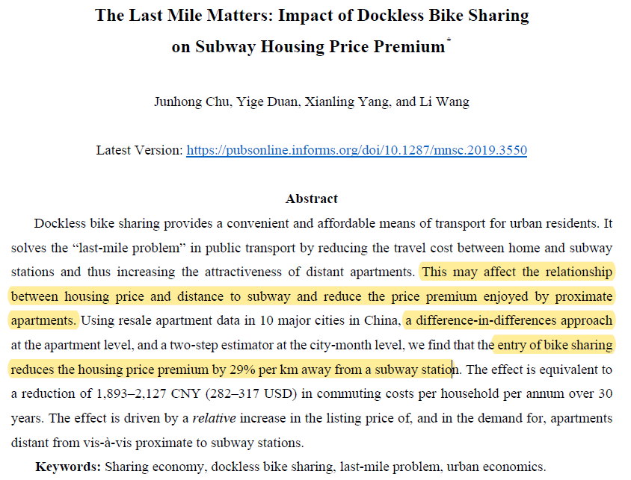
共享单车也成为了一个重要数据来源
其他大数据
Chu, J., Duan, Y., Yang, X., Wang, L., The Last Mile Matters: Impact of Dockless Bike Sharing on Subway Housing Price Premium, Management Science, 2021, 67(1).

Slide 16
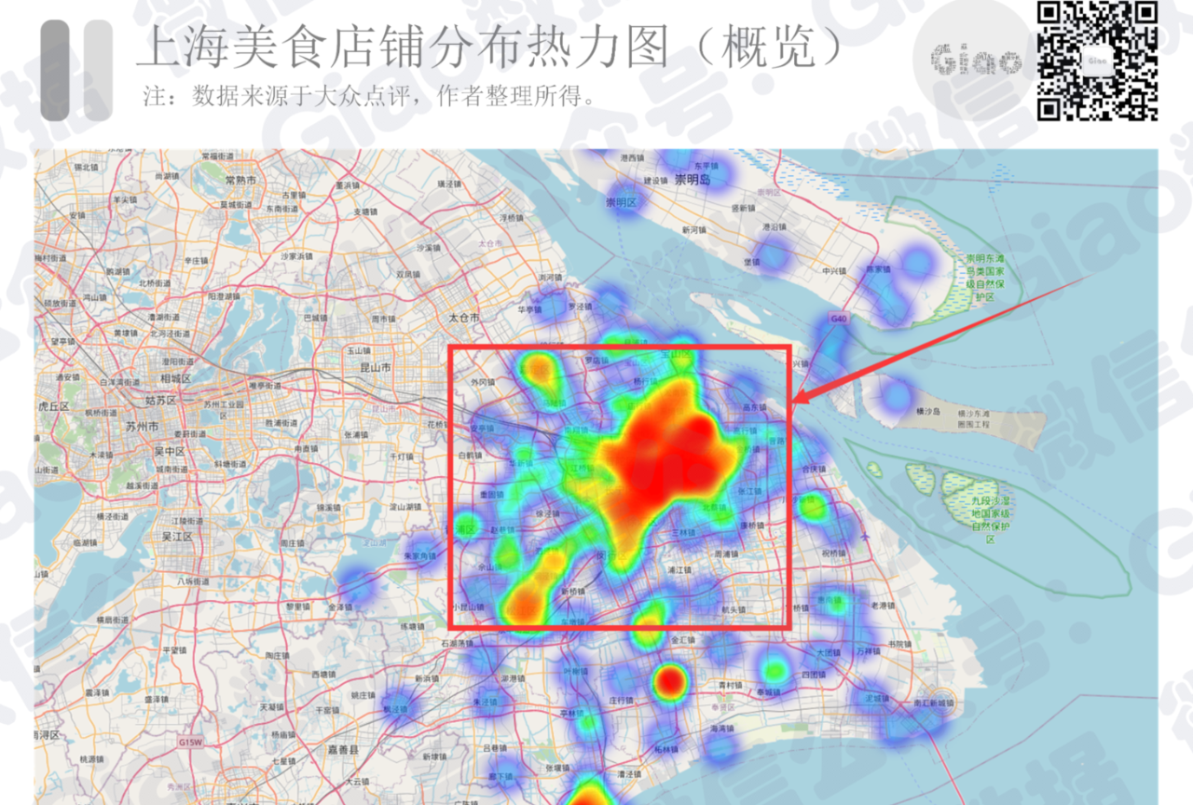
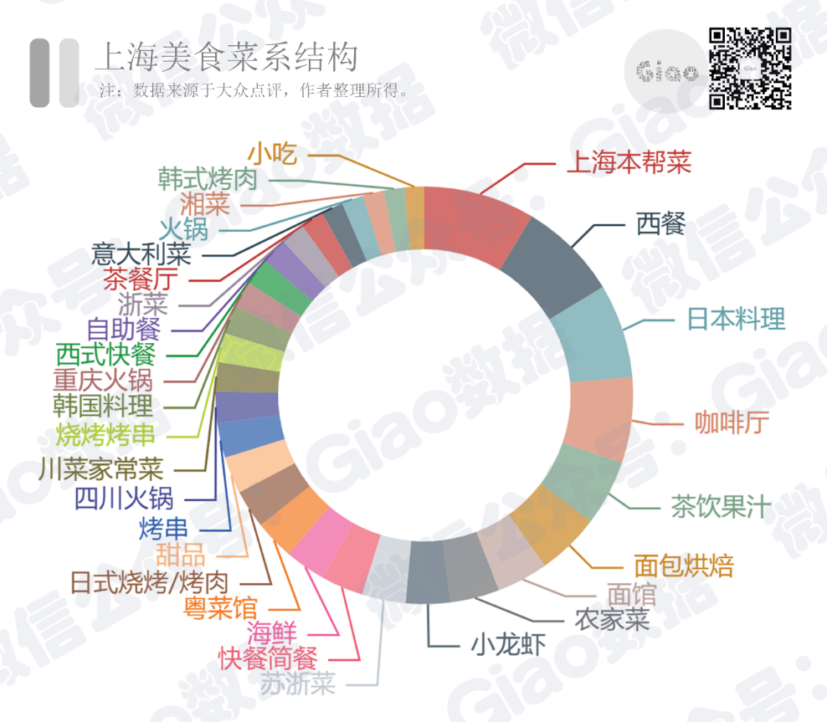
大众点评网
城市让生活更美好

Slide 17
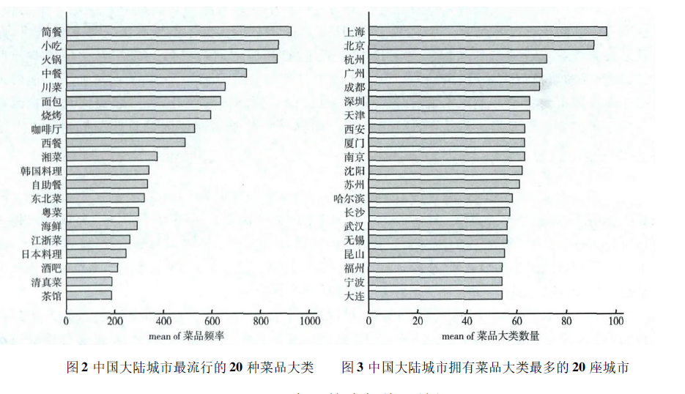
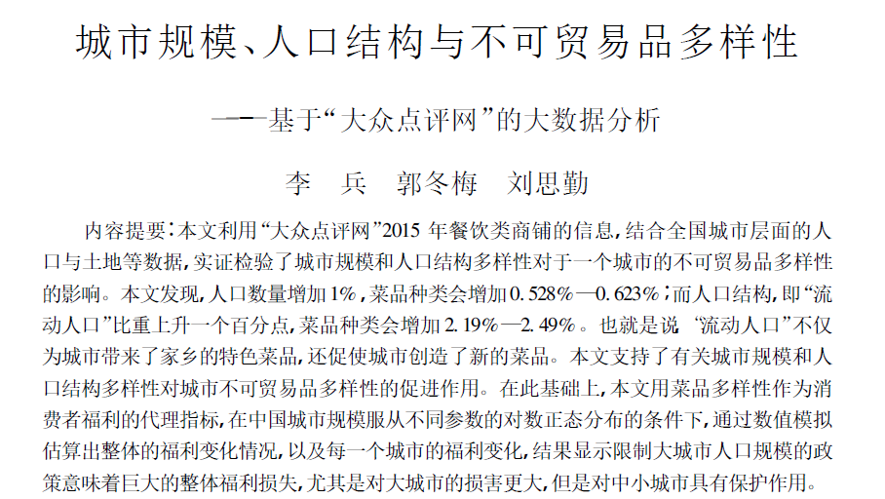
城市让生活更美好
城市让吃货更幸福
2010年上海世博会口好：城市让生活更美好【尤其是吃货】。吃饭是线下的，但餐厅都上线了
李兵、郭冬梅、刘思勤，《城市规模、人口结构与不可贸易品多样性——基于“大众点评网”的大数据分析》，《经济研究》，2019年第1期。
17

Slide 18
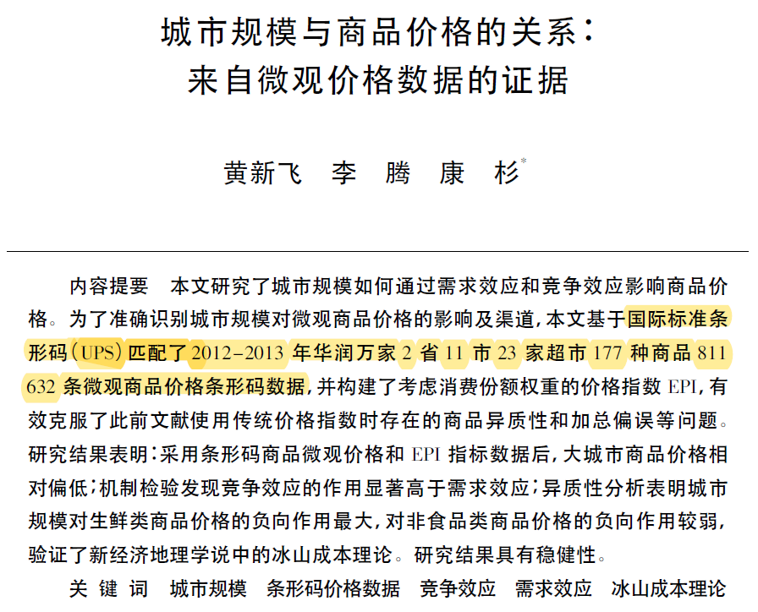
城市让商品更便宜
城市让生活更美好
黄新飞、李腾、康杉，《城市规模与商品价格的关系:来自微观价格数据的证据》，《世界经济》，2021年第2期。
18

Slide 19
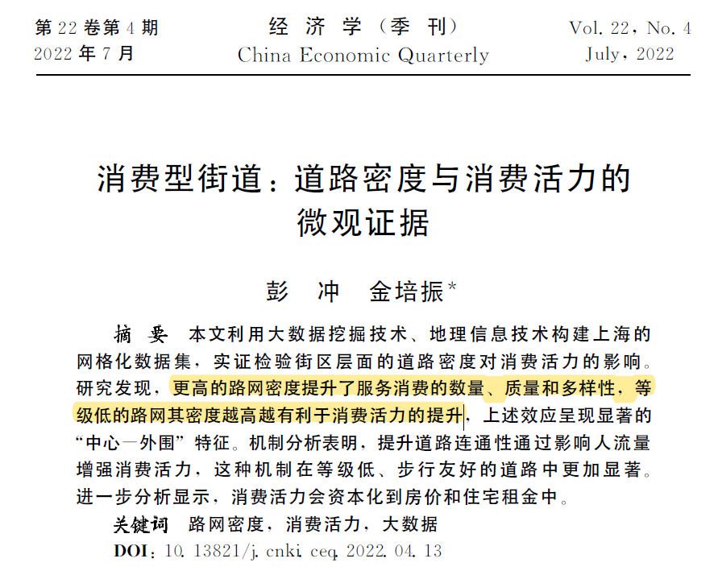
马路越宽，消费越贫瘠
城市让生活更美好
彭冲、金培振，《消费型街道：道路密度与消费活力的微观证据》，《经济学季刊》，2022年第4期。
19

Slide 20
因果识别的双重差分法

Slide 21
开放式讨论
设想一下，应该如何评估地铁开通对周边房价的影响
方案1：地铁开通前vs地铁开通后？
方案2：地铁周边小区vs远离地铁小区

Slide 22
开放式讨论
方案一：没有地铁，房价也可能上涨
方案二：地铁站点的设置并非随机的，地铁周边与非周边，可能房价本来就差异很大

Slide 23
双重差分法
双重差分法的含义
把上述案例中的两个方案结合起来，一起处理的方法，叫做双重差分法。双重差分法是当前非常流行的实证策略
Difference in Difference，倍差法，差中差
双重差分法试图模拟随机实验的精神，对比分析干预组和控制组，以求得到因果关系的结论

Slide 24
双重差分法
现实的政策很少是随机的
通常大范围“政策”，往往有别于普通科研性研究，难以保证对于政策实施组和对照组在样本分配上的完全随机。
大部分政策实施时，政策实施组（干预组）和未实施组（控制组），在政策实施前可能存在事前差异，仅通过单一前后对比或横向对比的分析方法会忽略这种差异，继而导致对政策实施效果的有偏估计。
双重差分法模型正是基于自然试验得到的数据，通过建模来有效控制研究对象间的事前差异，将政策影响的真正结果有效分离出来。
24

Slide 25
双重差分法
双重差分法的基本思路
存在两组:处理组和对照组
存在两个时期：处理前和处理后
处理组在处理前没有被处理，在处理后，被处理
对照组在处理前和处理后，均未被处理

Slide 26
双重差分法
  双重差分法公式表达
  Y_{it} = β₀ + β₁T_{i} + β₂A_{t} + β₃T_{i}A_{t} + ε_{it}
  T_{i} =1 代表处理组， T_{i} =0，代表对照组
  A_{i} =1 代表政策发生之后（处理后)， A_{i} =0，代表政策发生之前
  T_{i}A_{t} ，交互项
26

Slide 27
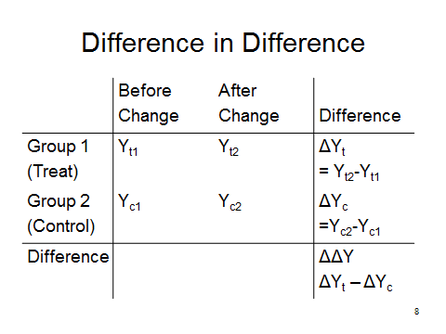
双重差分法
  双重差分法的直观展示
能通过这个表理解双重差分法的精神吗？
27

Slide 28
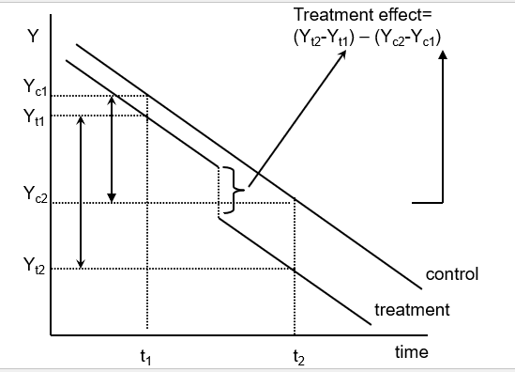
双重差分法
  双重差分法的直观展示
28

Slide 29
双重差分法
  双重差分法的计量表达
Y_{it} = β₀ + β₁T_{i} + β₂A_{t} + β₃T_{i}A_{t} + ε_{it}
控制组“干预”前：
控制组“干预”后：
干预组干预前：
干预组干预后：
双重差分：

Slide 30
双重差分法
  双重差分法的计量表达:一般化
Y_{it} = β₀ + β₁T_{i} + β₂A_{t} + β₃T_{i}A_{t} + ε_{it}
双重差分法也可以理解成一个2次偏导
保持干预措施“不变”，增长趋势：
干预导致增长趋势发生变动：

Slide 31
双重差分法
  双重差分法的关键假设
通过上图能想到什么是双重差分法的基本假设吗？就像随机实验要求随机分组一样。
控制组的变化趋势要能代表干预组如果没有被干预时所具有的变化趋势。
在上例中，即便没有干预政策发生， Y也会下降以下幅度：Y_{c2}-Y_{c1}
至于干预组和对照组绝对水平上的差距是不重要的
重要的是，如果没有发生政策干预，控制组和干预组的增长趋势要一致。
31

Slide 32
双重差分法
  双重差分法的关键假设
如果干预组和控制组趋势不一致，会高估或者低估处理效应
（低估比高估更加理论自信）
关键是，什么时候高估，什么时候低估？
假如干预政策发生在一个本来下降速度就更快的干预组身上

Slide 33
双重差分法
  平行性趋势验证
双重差分法关键假设:如果没有发生政策干预，控制组和干预组的增长趋势要一致。
但一旦有了干预，这个共同趋势，又成了反事实结果了，无法验证了，所以只能对比分析干预之前的趋势，此即平行性趋势检验。
对于只有两年的面板数据，共同趋势假设是无法直接验证的，所以很多文章就不提这事儿。在多年的面板数据下，有两种方式可以用以关注：画图和回归

Slide 34
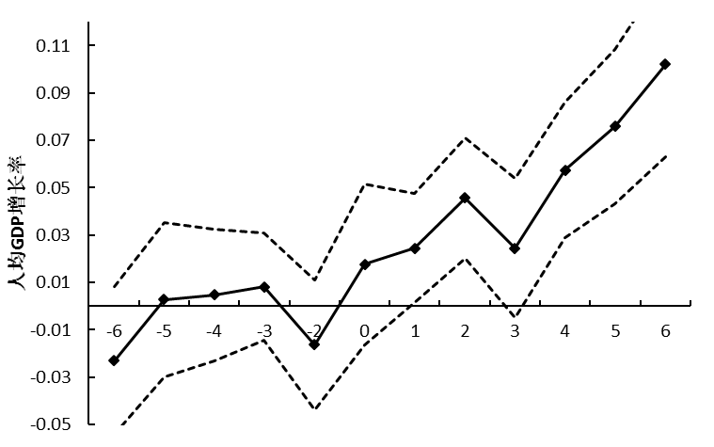
双重差分法
  城商行成立与经济增长

Slide 35
特殊类型的双重差分法
  拓展：政策强度是连续的，而不是0-1
基准模型中，A和T都是虚拟变量的形式，从而交互项估计系数的结果表明的是：政策实施之后的效应。也就是说，这里体现的是有与无之间的区别。这种设定无法体现出政策程度可能存在的不同。
连续型DID：分组虚拟变量被连续型变量rate所替代了。“具有DID的一切优点”。
情形1：取消农业税对不同地区（农业依赖程度）影响不同
情形2：特朗普对华贸易制裁，对不同地区（对美贸易依赖程度），冲击是不同的。

Slide 36
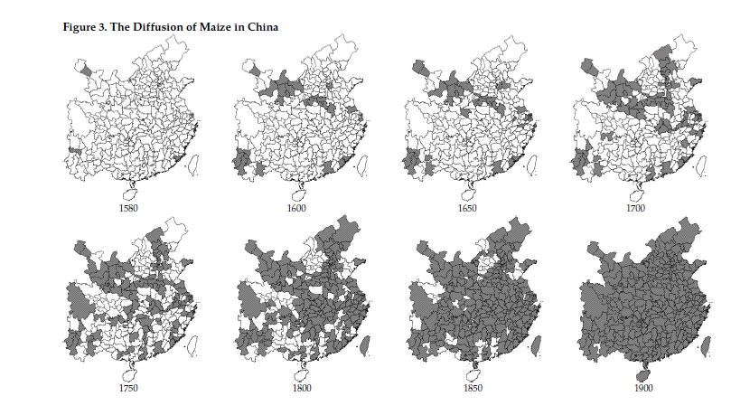
特殊类型的双重差分法
  拓展：政策实施时逐渐推广的，而不是一刀切
By exploiting the regional variation in maize diffusion in China, we find that maize planting can account for more than 14% of the population increase during 1776–1910
Chen，S., and Kung, J., 2016,“Of Maize and Men: The Effect of a New World Crop on Population and Economic Growth in China”,Journal of Economic Growth 21: 71-99.

Slide 37
双重差分法
  双重差分法注意事项
对照组对象和处理组对象相互转移
西部大开发之后，东部地区企业跑到西部地区
自贸区设立后，企业纷纷到自贸区注册，但实际经营场所仍在原来地区
对局部地区实行税收优惠政策，导致其他地区企业迁入该地区
回到地铁开通与房价的案例，思考一下是否存在类似问题

Slide 38
双重差分法的使用
  适合双重差分法的一些场景
高铁、地铁开通
国家开发区（自贸区、产业园等）设立
扶贫（环保等）政策
上市公司

Slide 39



实验室公众号

